Slide 1


114學年度 第一學期
普三班級座談會
歡迎各位家長蒞臨
日期：114/9/13

Slide 2

導師自我介紹
(請自行更新)
個人簡介
尊敬的家長們好，我是您孩子本學期的班導師。擁有多年教學經驗，專注於全人教育，相信每位學生都有無限潛能。
本人秉持著愛心、耐心與專業精神，期待與各位家長共同合作，協助孩子們在磐石高中的學習旅程中健康成長、全面發展。

Slide 3



帶班理念
(請自行更新)
關愛每一位學生
啟發學習動機
師生家長協作
理解每位學生的獨特性，給予適當的關懷與尊重，建立信任關係。
培養學生的學習興趣與自主學習能力，引導他們發現知識的樂趣。
與家長保持密切溝通，共同關注學生的成長與發展需求。
我相信透過正向引導、嚴格要求與溫暖支持的平衡，能幫助學生建立健全的人格與優秀的學業表現。期待與各位家長共同協作，為孩子的未來奠定堅實基礎。

Slide 4
歡迎來訪
非常感謝您將孩子送來本校就讀，相信您的選擇是正確的。
孩子在校的學習和生活，需要您的關心，請您多和學校聯繫，我們將竭誠為您服務！
導師連絡資訊：分機 219 (分機、是否留手機、LINE等，請導師自行更正)
01
02
學校總機：03-5223946
教務處分機：211
03
04
學務處分機：219
總務處分機：231
05
06
輔導處分機：280
教官室分機：217、218

Slide 5

關於我們這一班
班級經營，讓我們一起來努力!
班級：
導師：
協助教師：
普通科一年級＿班
＿＿＿老師（＿＿科）
＿＿＿老師（＿＿科）
班級人數統計
?
?
?
男生
女生
總共
班級願景：以愛、關懷與尊重來營造安全快樂、積極進取、團結合作、歡樂和諧的學習環境與班級氣氛。

Slide 6
親職日活動流程
時間
對象
活動項目
地點
09：00～10：50
全體家長
班級座談
各班教室
11：00～12：00
各班代表
家長代表大會
演藝廳
12：00
全體家長
散會
-
請家長依照時間安排參加各項活動，有任何問題歡迎隨時提出，我們將竭誠為您解答。

Slide 7
114學年度第一學期重要行事曆
日期
重要日程
日期
重要日程
114/09/08-09
高中輔導課開始
夜間多元選修開始
114/12/24
校慶活動
115/01/05-06
期末考
114/09/08-09
普三模考#2
115/01/09
考前祈福禮
114/10/14-15
第一次段考
115/01/16
輔導課結束
114/10/29-30
普三模考#3
115/1/17-18
學測考試
114/12/03-04
第二次段考
115/1/20
休業式
114/12/09-10
普三模考#4
115/1/21-23
補114-2課程

Slide 8

各處室相關重要事務
親愛的家長們，歡迎您參與了解本校各處室的重要事務。以下將為您介紹教務處、學務處、總務處、圖書館及輔導處的主要工作內容，希望能協助您更了解孩子在校的學習環境與資源。

Slide 9




教務處介紹
教學組
註冊組
負責教學活動、教學觀摩、各科競賽及教學資源管理。
管理學生學習評量、學籍管理、獎學金頒發及繁星推薦計畫學生遴選等事務。
作業考查規定：未按規定習作者以作業不全論處，缺交者予以警告懲處，優良者予以適當獎勵。
設備組
實驗研究組
推動均質化、思源科學創意競賽、遠哲科學競賽、抗震盃競賽及新竹市奧林匹亞趣味科學活動及重補修課程安排。
(重補修說明)
負責教師專業社群、公開觀課、增能研習、推動高職優質化、推動科技輔助自主學習、負責校本課程：風城走讀。
以上重要資訊建議家長陪同學生至校網詳閱完整內容，以確保了解各項規定。

Slide 10

學務處介紹
學務工作理念
學務工作重點
用輔導的方法從事學務工作
加強生活實踐教育，養成學生良好習慣
注重親師生合作，保持暢通溝通管道
提昇學生體適能，增強體魄
實施正向管教方法，嚴禁體罰
確保學生健康，推廣衛生保健及環保教育
重視班級經營管理，落實導師責任制度
詳細資訊請參閱：學務處網站

Slide 11




學務處各組工作職掌
訓育組
生輔組
品德教育與人權法治教育
連結教官室與性別平等教育
綜合活動與學生自治組織
防災防震演練
國際教育旅行
學生請假、缺曠課及獎懲事務
體育組
衛生組
校內外體育競賽
健康促進活動
仁愛健行與運動會
傳染疾病預防
體育課程
生活教育與衛教專區
建議家長陪同孩子確實了解各項規定，以協助其適應校園生活。

Slide 12
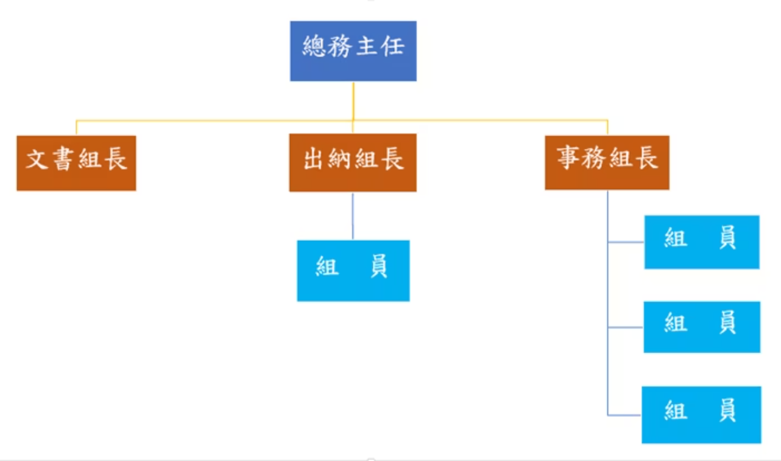
總務處介紹
主要工作內容
1
學生各式費用
2
交通車
負責處理學生學雜費、代收代辦費等各項費用收取與管理
安排與管理學生通學交通車服務
3
校園環境、設備維護
負責校園環境整潔與各項設備的維修保養
詳細資訊請參閱：總務處網站

Slide 13

圖書館介紹
1
2
3
圖書館利用教育
讀書心得與小論文
晨讀活動
推廣圖書館各項資源的利用方式，培養學生查找資料的能力
推動全國中等學校讀書心得寫作比賽及小論文寫作比賽
辦理全校晨讀活動，培養學生閱讀習慣與能力
4
閱讀推廣
推動各項閱讀活動，激發學生的閱讀興趣
詳細資訊請參閱：圖書館網站

Slide 14





輔導處介紹
個別輔導
1
針對學生個別需求提供心理輔導
班級與團體輔導
2
情緒小團體、聖歌團、向陽工作坊等
課程與生涯發展
3
生命教育、生涯規劃、生涯探索、升學輔導、心理測驗
家庭支持系統
4
家長諮詢、家庭教育
全方位輔導機制
5
三級輔導工作、中途離校追蹤
輔導處透過多元化的輔導工作，協助學生適性發展，解決成長過程中的各種困擾，並提供家長相關諮詢服務，共同守護學生的身心健康。

Slide 15

高中升大學多元升學介紹
親愛的家長們，這個部份將介紹臺灣高中生升大學的各種管道，協助您與孩子共同規劃未來的升學路徑，讓每位學生都能找到最適合自己的道路。

Slide 16

多元升學的願景與意義
適性發展
促進學生依照自身興趣與能力選擇未來發展方向，避免單一標準評量所有學生
多元價值
肯定學生在不同領域的專長與成就，破除唯有考試成績高才能進入理想大學的刻板印象
教學活化
鼓勵高中教學多元創新，擺脫傳統填鴨式教育，培養學生解決問題的能力與創意思考
社會流動
強調公平與區域均衡，讓不同家庭背景和就讀不同學校的學生都有機會進入理想大學

Slide 17
主要升學管道總覽
目前臺灣高中生升大學有四種主要管道，各有不同特色與適合的學生類型：
15%
45%
40%
1.5%
繁星推薦
申請入學
分發入學
特殊選才
適合校內成績優異且排名前20%-50%的學生，重視在校學業表現的穩定性
以學測成績為基礎，搭配學習歷程檔案進行多元評量，適合有明確志向的學生
依學測與分科測驗成績分發，適合應試能力強或前兩管道未錄取的學生
針對具特殊專長、特殊經驗或弱勢學生開設的管道，提供另一種入學機會

Slide 18

繁星推薦
資格條件
全程就讀同一所高中且中途未轉學
高中三年各學期成績維持穩定高水準
必須參加學/科能力測驗，但不以分數為主要依據
適合對象
校內學業表現優異，但不擅長考試的學生
希望減輕升學壓力，避免準備複雜備審資料
不喜歡參與多場面試的學生
繁星推薦旨在落實區域平衡，讓各地區表現優秀的學生都有機會進入理想大學，不受城鄉差距影響。

Slide 19


申請入學流程與特色
第一階段：學測篩選
參加學科能力測驗，依校系要求檢定篩選，通過後才能進入第二階段
第二階段：學習歷程評量
繳交學習歷程檔案，參加各校系安排的面試、筆試或實作等多元評量
最終錄取評比
學測成績占分最多不超過50%，書審及面試至少占50%
適合類型：
平時有累積學習歷程、參與課外活動、志向明確且能清楚表達自己想法的學生

Slide 20

分發入學與分科測驗
分發入學特色
分科測驗科目
全依考試成績計算，不需面試或繳交備審資料
共8科，考生可自由選考：
數學甲、數學乙
為未通過前兩管道學生提供最後升學機會
物理、化學、生物
適合應試能力強、偏好單一標準評量的學生
歷史、地理、公民與社會

Slide 21

各項升學管道及考試時程
1
2
3
4
5
特殊選才
學測
繁星推薦/
申請入學
分科測驗
分發放榜
9-1月進行
115/1/17-1/19
115/7/11-7/12
8月中旬
3-5月進行

Slide 22

其他升大學相關考試
APCS程式先修檢測
英語聽力測驗
考試時間：每年1月、6月及10月，共三次
考試時間：今年10/18、12/13，共兩次
考試內容：
測驗內容：
  觀念題：選擇題40題，分兩節，每節60分鐘
  語音試題：每題僅播放一次，需快速理解作答
  實作題：撰寫程式，考試時間150分鐘
  測驗範圍：依高中英文課綱所訂內容
適合對象：有志於資工、資管相關科系的學生
術科考試：音樂、美術、體育，10-11月報名，1-2月考試

Slide 23






學習歷程檔案包含六大項目
學習歷程檔案是申請入學的重要參考資料，記錄學生高中三年的全方位表現：
基本資料
修課紀錄
課程學習成果
由學校行政人員登錄，包括學生的學籍、班級等基本信息
記錄學生在高中三年的課程與成績，由學校負責上傳
每學期可上傳最多3件，展示課堂內的學習亮點，如報告、作品或實作成果
多元表現
學習歷程自述
其他補充資料
每學年最多可上傳10件，涵蓋社團活動、競賽、證照、服務學習等課堂外表現
撰寫個人學習反思、未來規劃與就讀動機，是大學教授最重視的部分
如推薦信、自傳等，依申請校系需求提供
紅字部份是需由學生自行上傳的部份，
建議家長從高一開始就鼓勵孩子累積各方面表現，並定期整理收集相關資料，以便日後申請入學使用。

Slide 24

升學資源指南：
選擇未來的智慧工具
為協助學生和家長掌握重要升學資訊，本簡報將介紹十個實用的升學網站，讓您在選擇未來學習道路時能做出明智的決定。

Slide 25
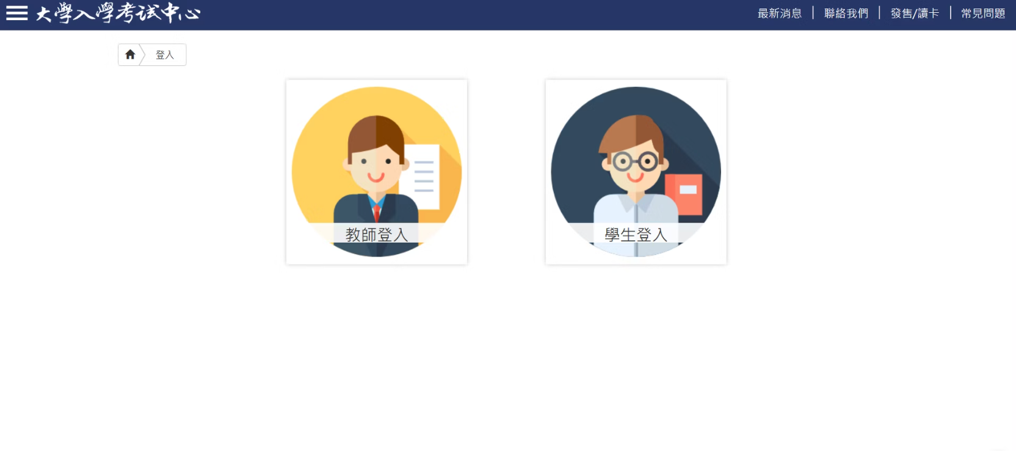
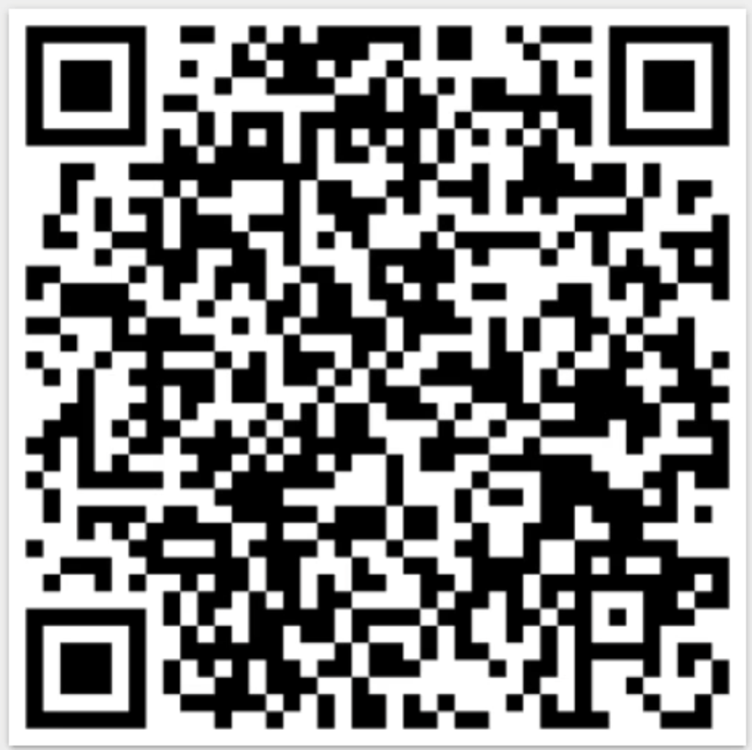
興趣測驗 / 大學學系探索量表 結果查詢
透過專業心理量表評估，了解自己的興趣傾向與適合學系
登入資訊
帳號：身份證字號密碼：Sphs+學號
財團法人大學入學考試中心基金會-心理量表

Slide 26
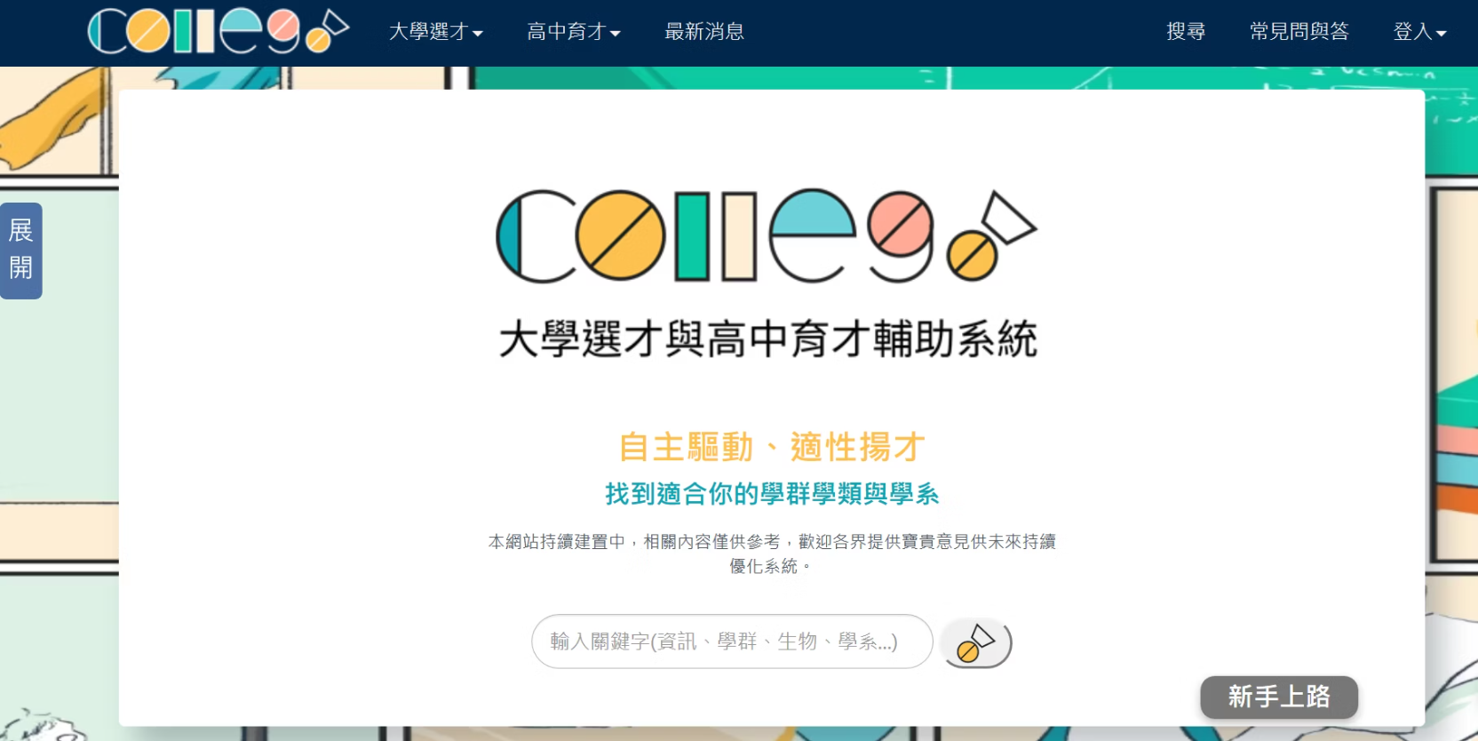
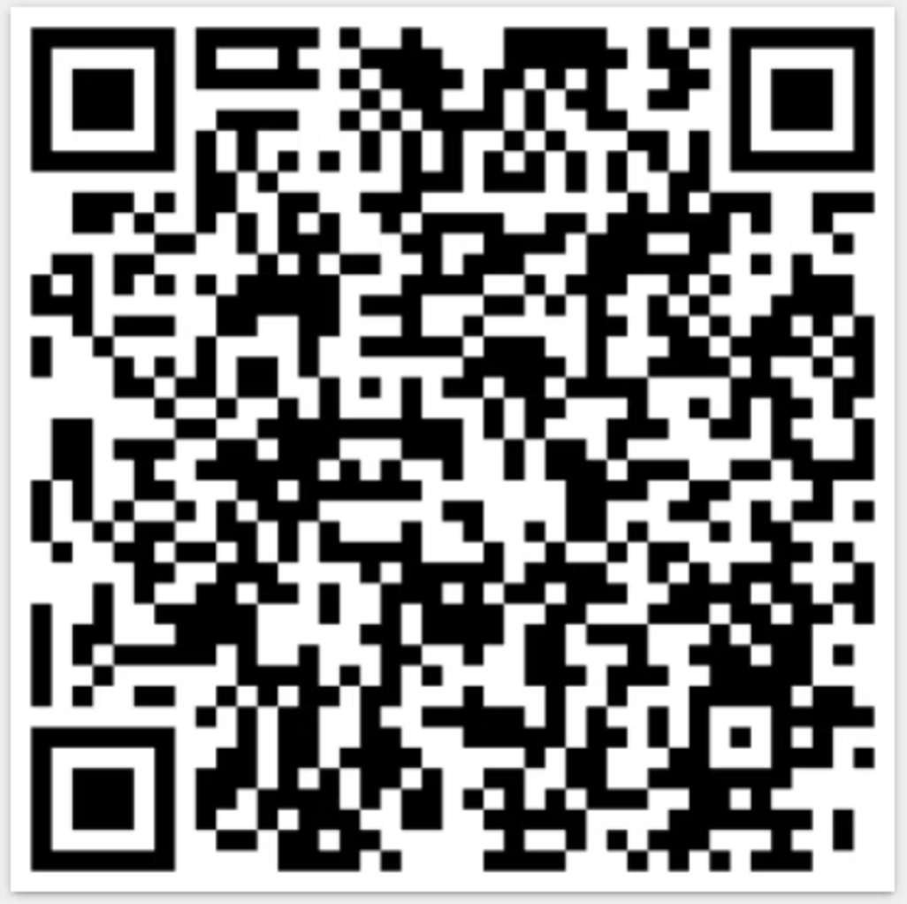
ColleGo－－18學群介紹
全面了解學群特色
探索學系差異
互動式學習資源
ColleGo提供18個學群的詳細介紹，包括課程內容、未來發展方向及適合特質
比較同一學群內不同學系的特色，幫助學生找到最適合自己的專業領域
提供豐富的影片、圖表和說明，讓學生能更立體地認識各學群
ColleGo!

Slide 27
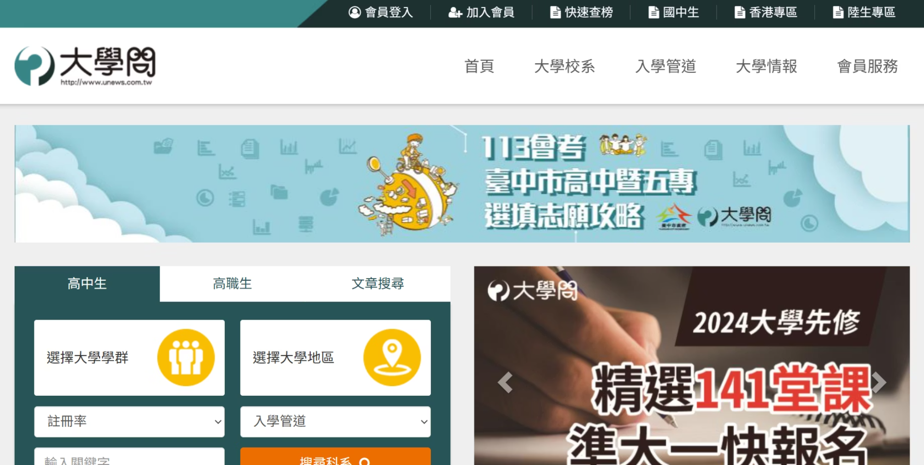
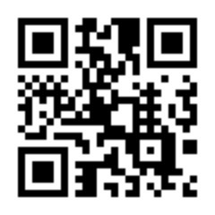

大學問－－考招制度資訊
大學問 - 升大學 找大學問
最新升學制度解析
深入淺出地解釋繁星推薦、申請入學與分發入學等管道的特色與流程
提供第一手升學資訊，包括各校系招生動態、考情分析、選填志願策略等實用內容
大學校系資訊整合
全台各大學校系的招生名額、錄取門檻等重要數據一目了然

Slide 28
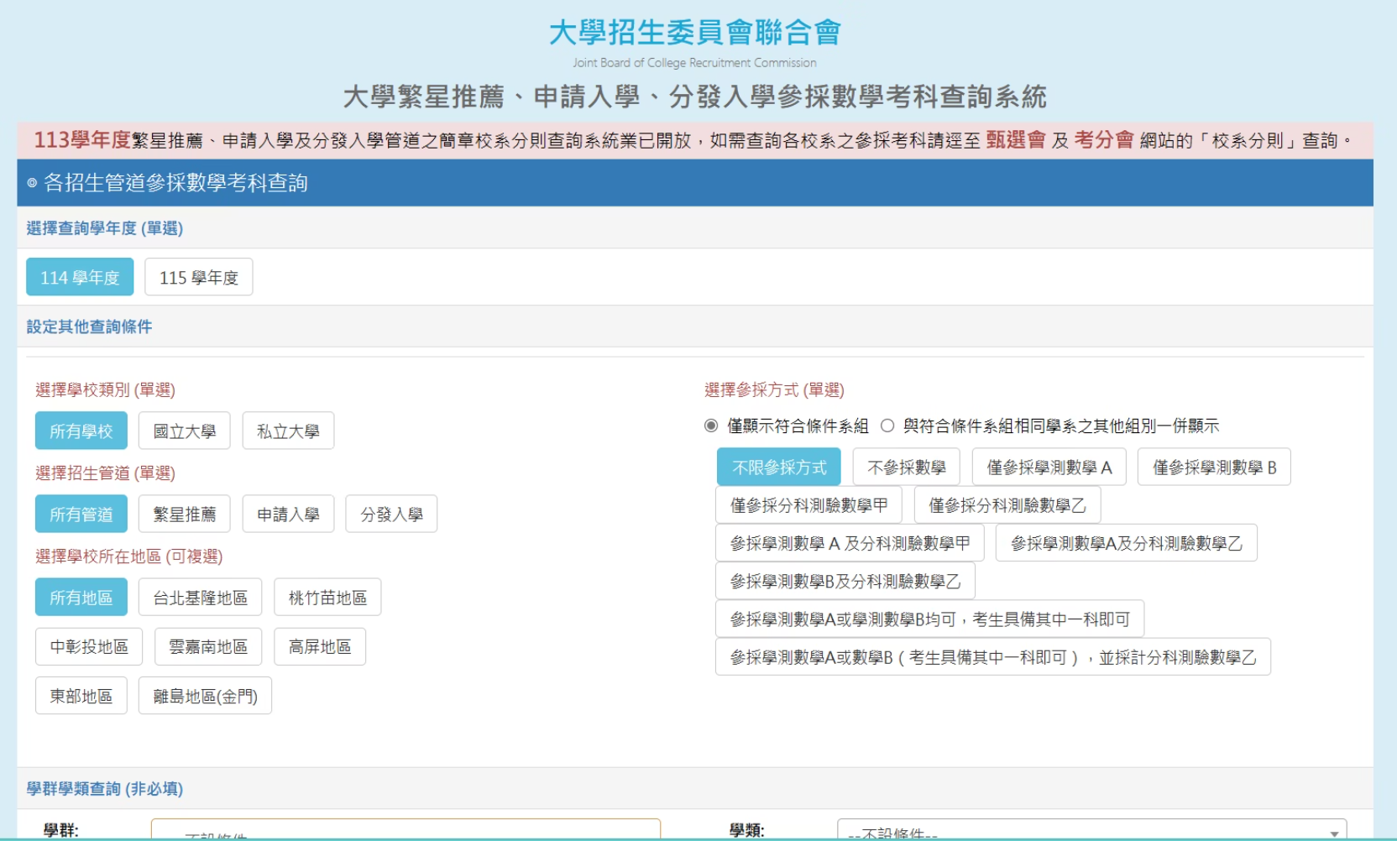
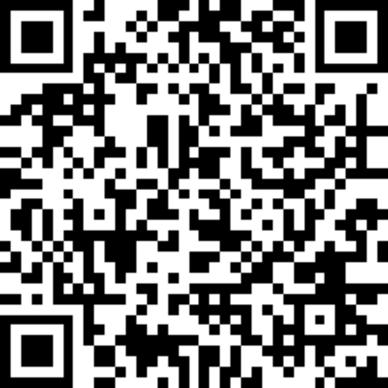
學測數AB/分科數甲乙-參採查詢
功能特色
精確查詢各校系對數學考科的參採要求
按照數學考科類別分類呈現相關校系
提供多種篩選條件，快速找到符合條件的校系
大學繁星推薦、申請入學、分發入學參採數學考科查詢系統

Slide 29



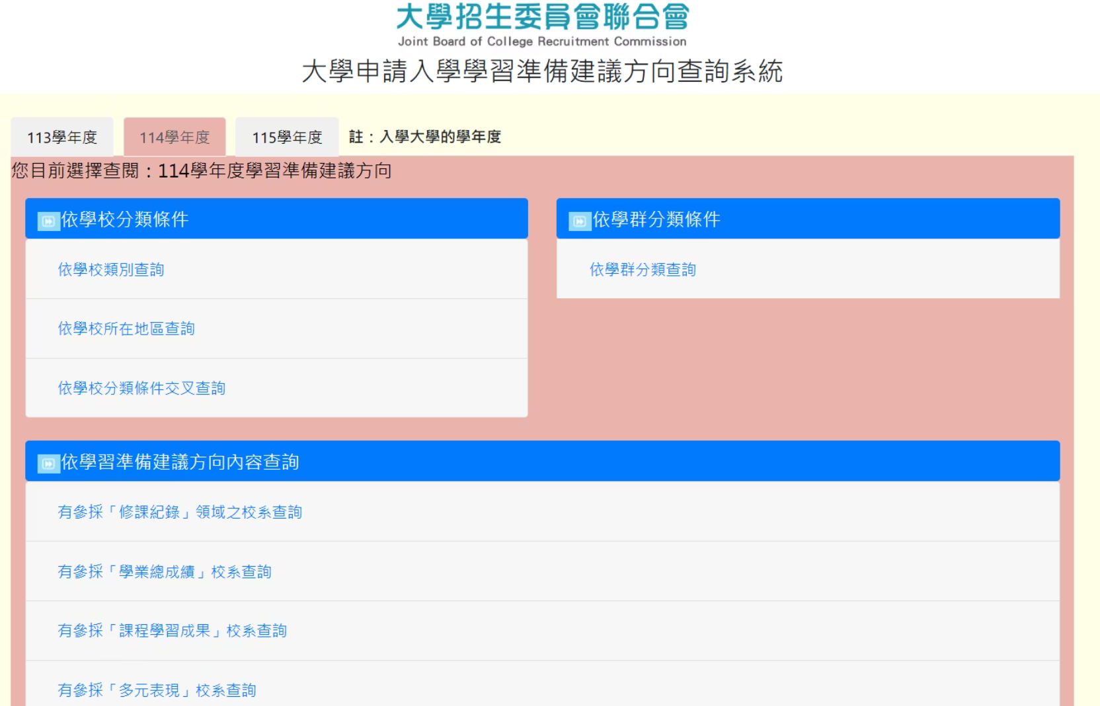
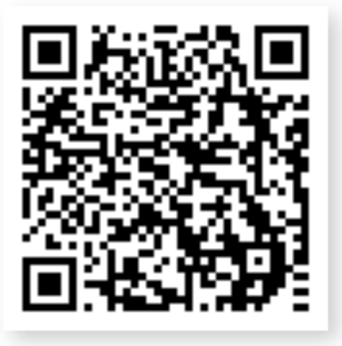
學習歷程參採重點
校系參採項目
學習準備方向
評分標準參考
詳細列出各校系重視的學習歷程項目，包括課程學習成果、多元表現等
提供校系期待的學習準備建議，幫助學生有針對性地發展個人特色
了解各校系如何評分學習歷程，掌握製作檔案的重點與方向
學習準備建議方向查詢-招聯會

Slide 30
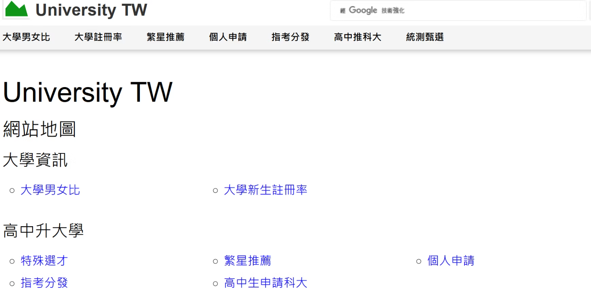
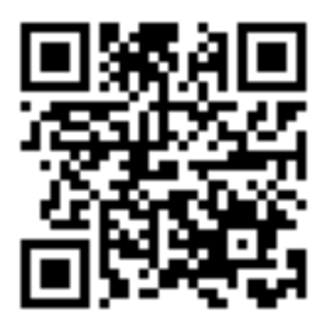
University TW 歷屆成績資料整理
5年+
1000+
特色功能
歷年最低錄取分數趨勢分析
歷屆資料
校系覆蓋
同分參酌順序一目了然
收錄近五年以上的各校系錄取分數與排名變化
涵蓋全台灣上千個大學校系的完整招生資訊
志願序模擬與推薦
University TW

Slide 31
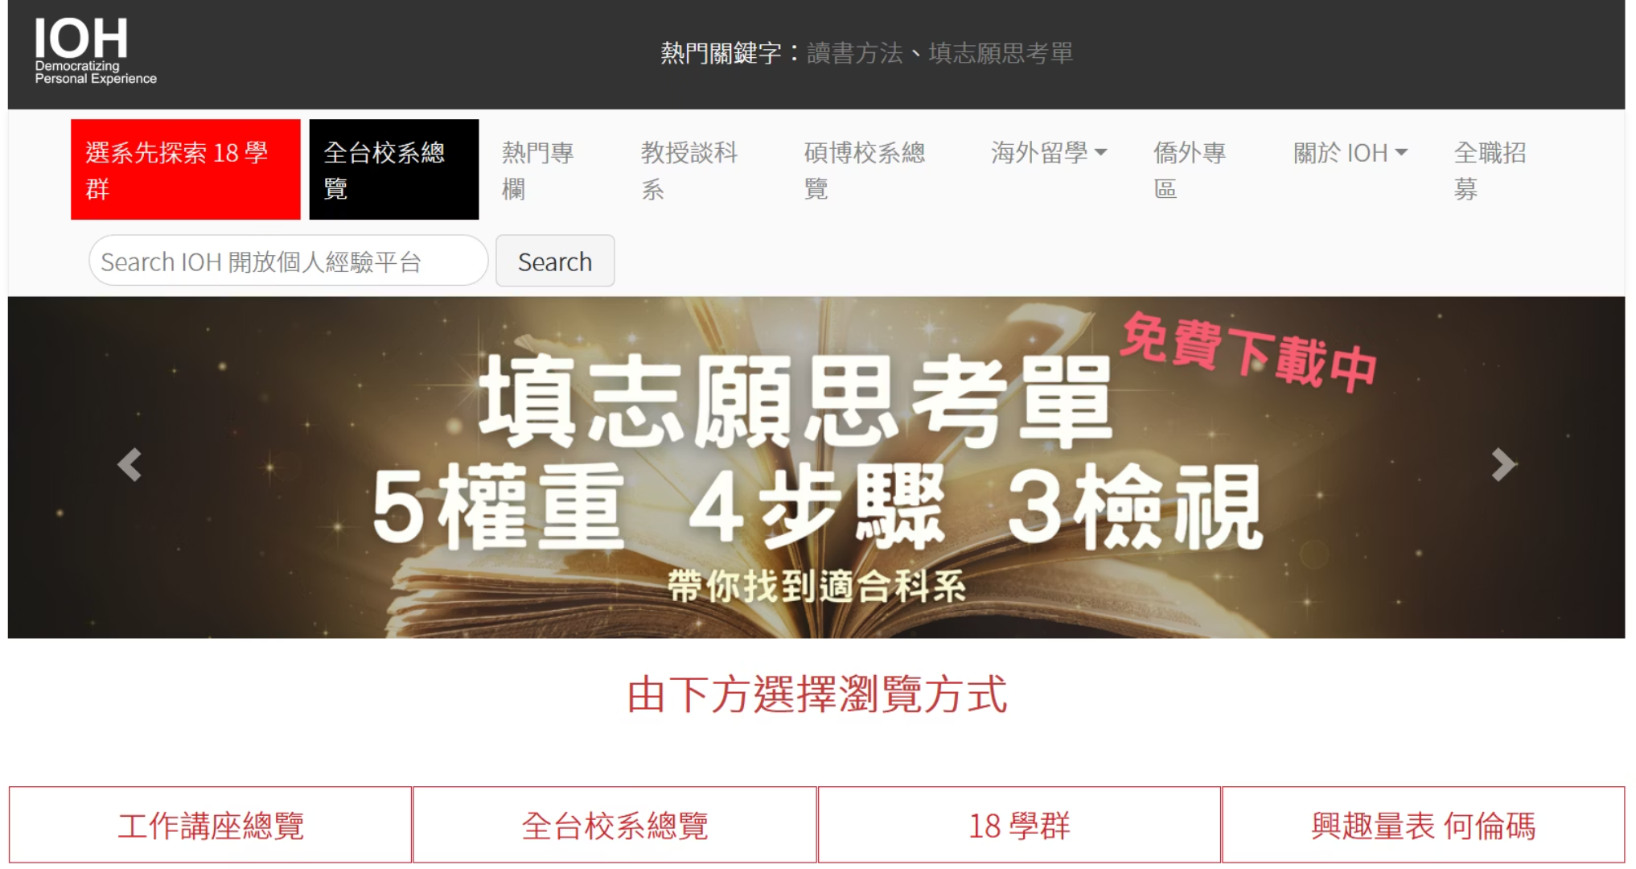
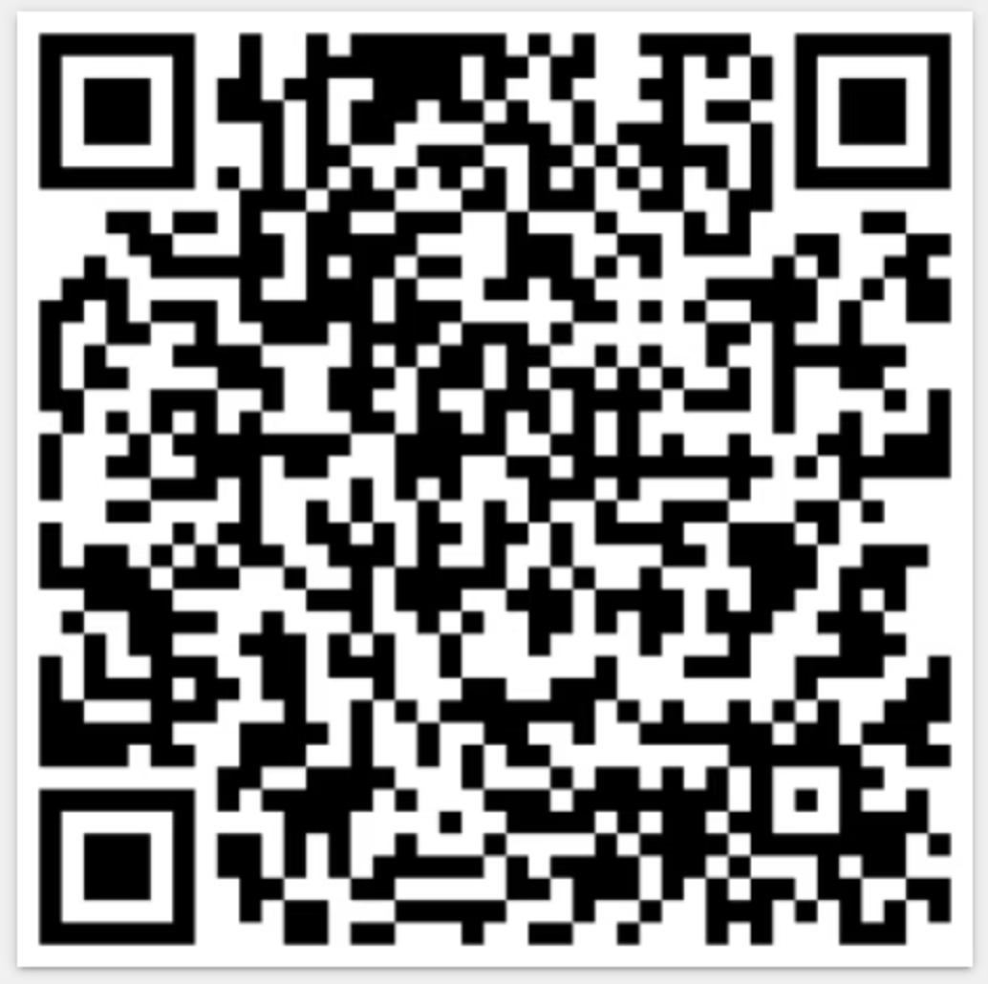

IOH－－學長姐分享選擇這條路可能會發生的事
IOH 開放個人經驗平台
真實學習經驗
生活與實習
來自各大學校系的學長姐分享真實的學習經驗，包括課程難度、教學風格、考試方式等
了解不同學校的校園生活、社團活動、實習機會以及就業出路
超過2,000位學長姐的經驗分享，涵蓋國內外近百所大學的各個科系
選擇指引
提供選擇學校和科系的建議與反思，幫助學生避免常見的選擇錯誤

Slide 32
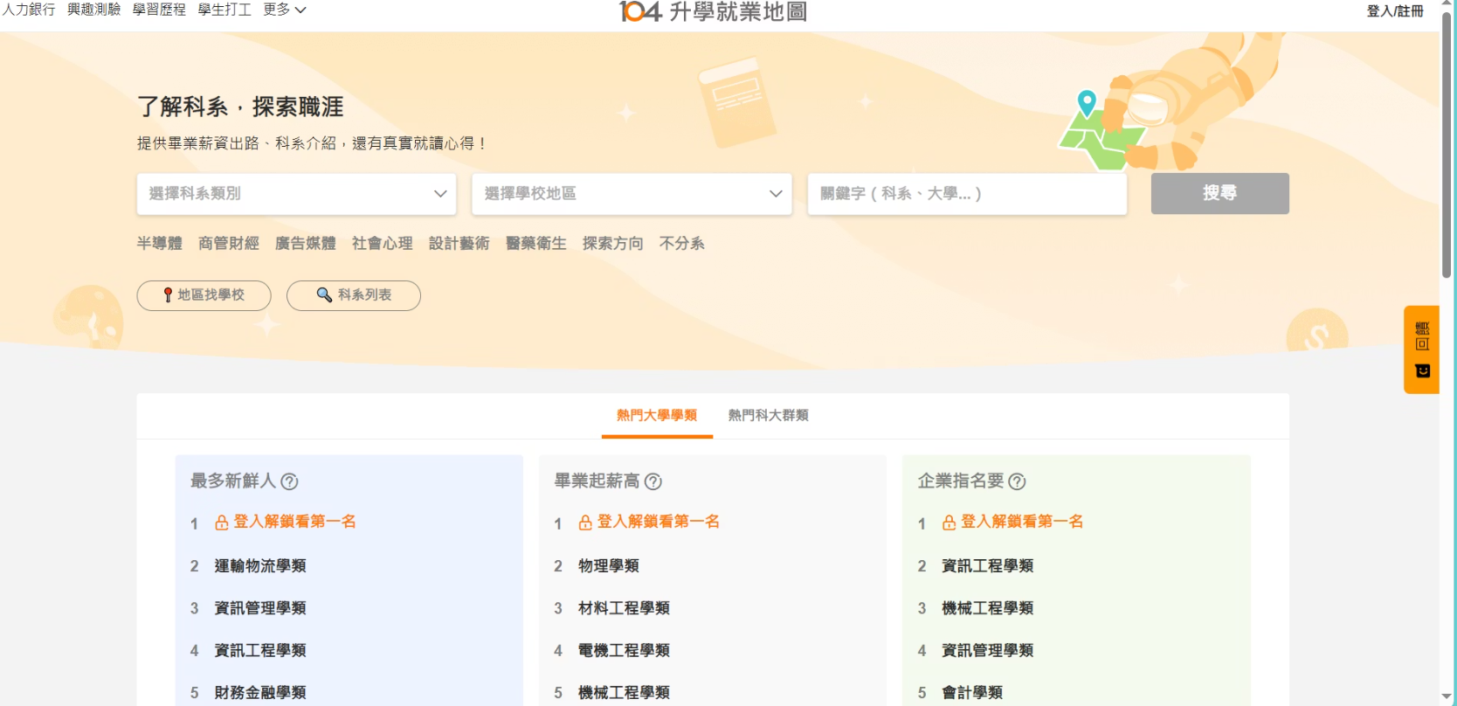
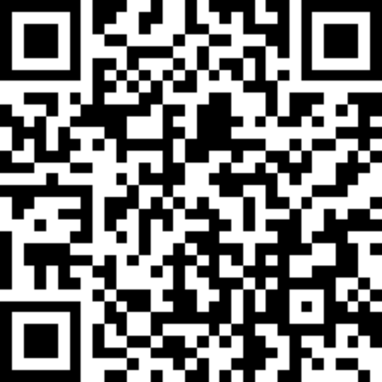
104升學地圖－－畢業後的生活 (薪水工作)
實用數據分析
100%
特色功能
薪資透明度
學系與職業間的關聯性分析
各學系畢業生的起薪、五年後薪資變化一目了然
畢業生職涯發展路徑圖
不同產業的需求趨勢預測
75%
104升學就業地圖－了解畢業出路的第一選擇
就業趨勢
了解各科系畢業生常見的就業方向與產業分布

Slide 33

學習歷程網站介紹
協助您的孩子規劃未來，記錄成長足跡

Slide 34
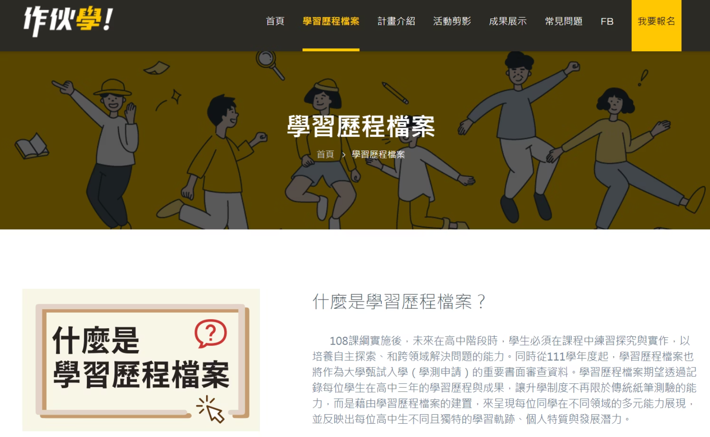
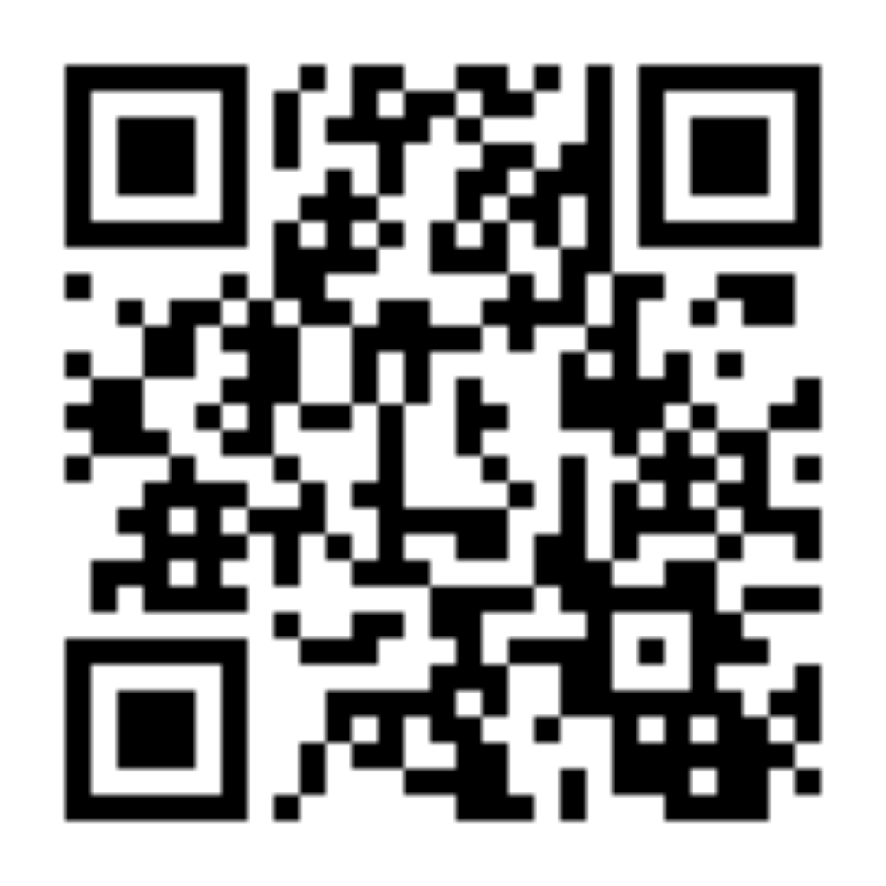
作伙學！－－學檔介紹、成果展示
作伙學平台提供學生完整的學習歷程檔案建置功能
系統化整理學習成果，展現孩子的成長軌跡
作伙學官方網站 (108epo.com)

Slide 35
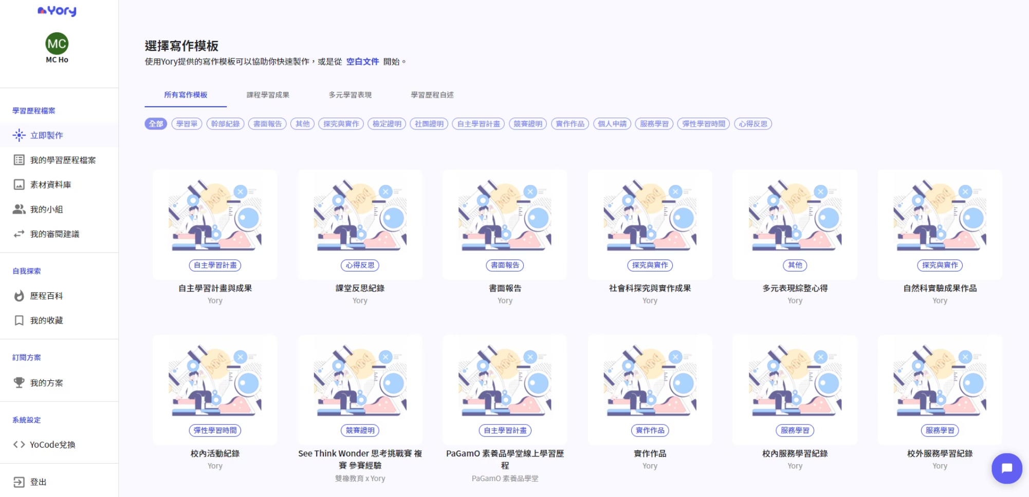
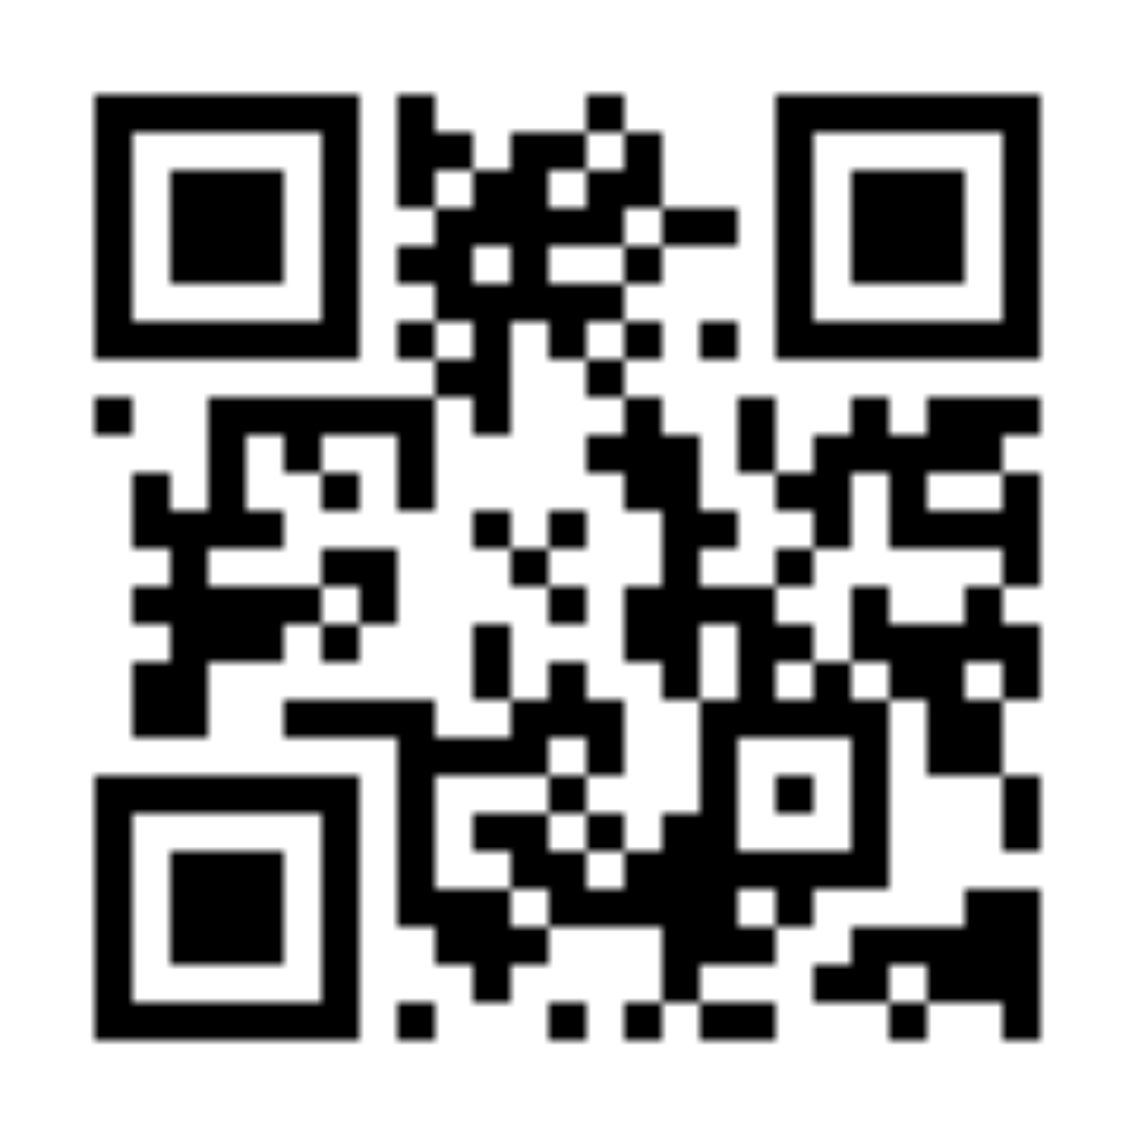
Yory優歷－－學檔模板參考
只需註冊即可免費使用，不一定要花錢買方案
提供多種精美模板，讓孩子的學習歷程更具吸引力
首頁｜Yory優歷

Slide 36

親職日-家庭教育
教養孩童，使他走當行的道，
就是到老他也不偏離。（箴言22：6）

Slide 37
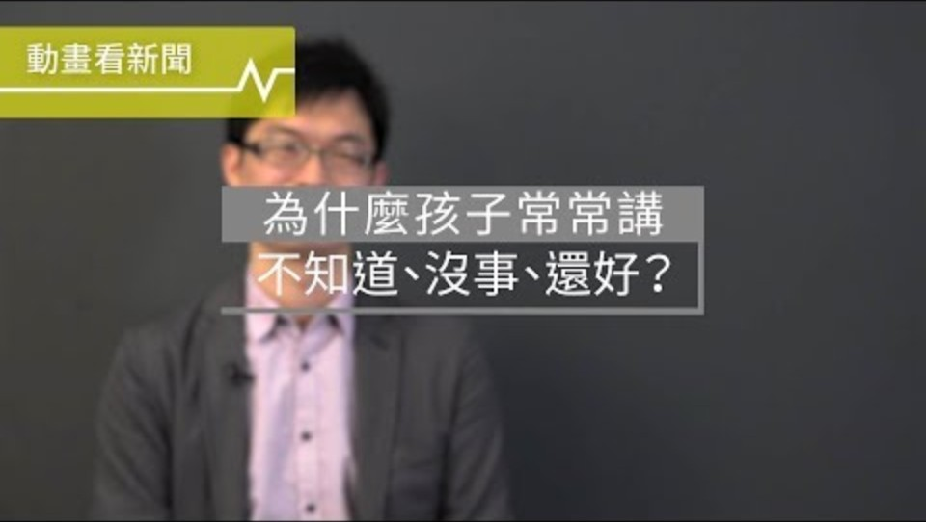
青少年溝通的挑戰
為什麼孩子常常講「不知道」、「沒事」、「還好」？
根據陳志恆諮商心理師的專業見解，青少年透過簡短回應傳達的可能是：
拒絕溝通
孩子可能覺得父母的問題過於侵入性
保護自我
害怕表達真實想法會招來批評或責備
獨立需求
青少年正嘗試建立自我界限與獨立性
青少年是家長最頭痛的年紀，溝通障礙常讓雙方陷入困境

Slide 38





孩子拒絕和你溝通，該怎麼辦？
帶著好奇心
不帶期待與情緒
以開放而非審判的態度接近孩子
避免批評、質疑或過度期待
聆聽感受
建立信任關係
理解孩子行為背後的真正信息
持續而耐心地維持開放的溝通管道
透過關注和耐心，我們能重新開啟與孩子的對話之門

Slide 39
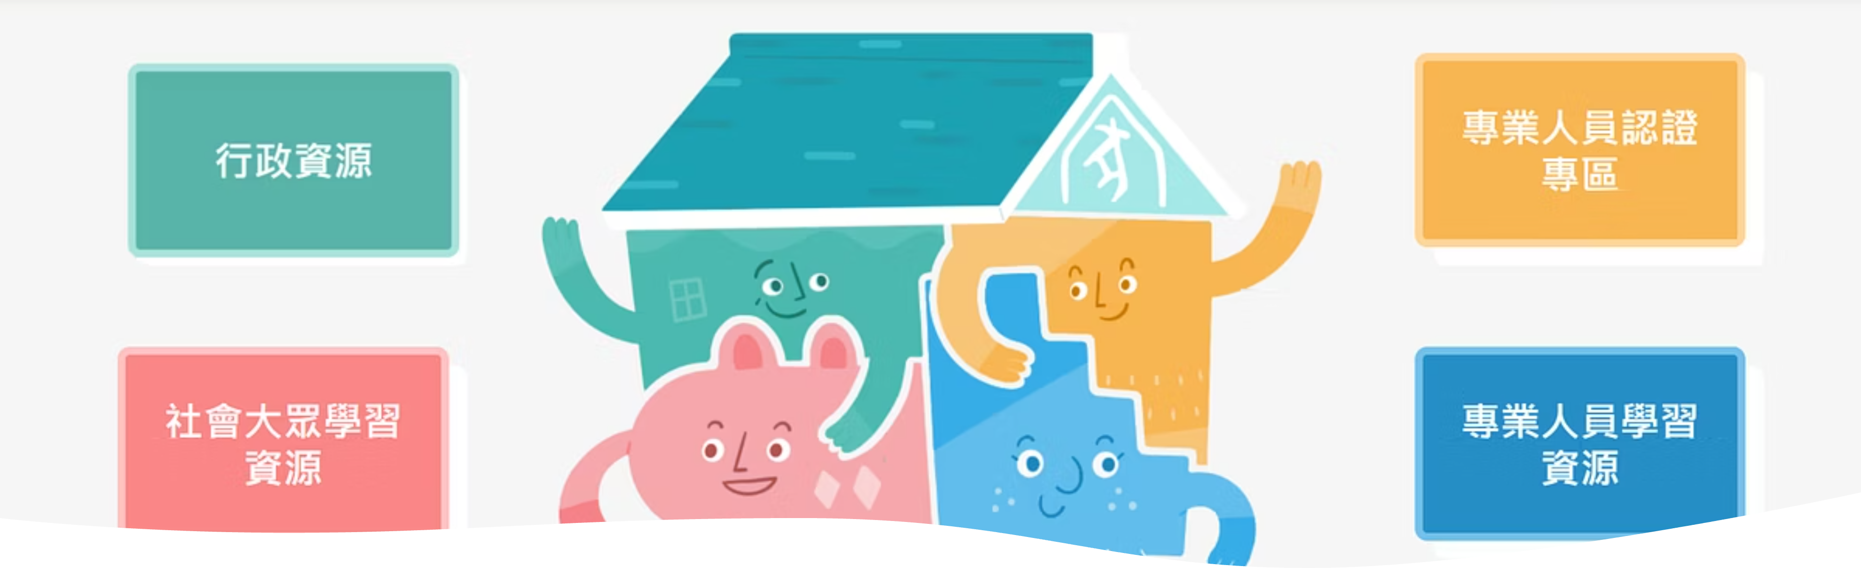
教育部家庭教育網資源
豐富的親職教育資源，協助家長面對教養挑戰
網站連結：familyedu.moe.gov.tw

Slide 40
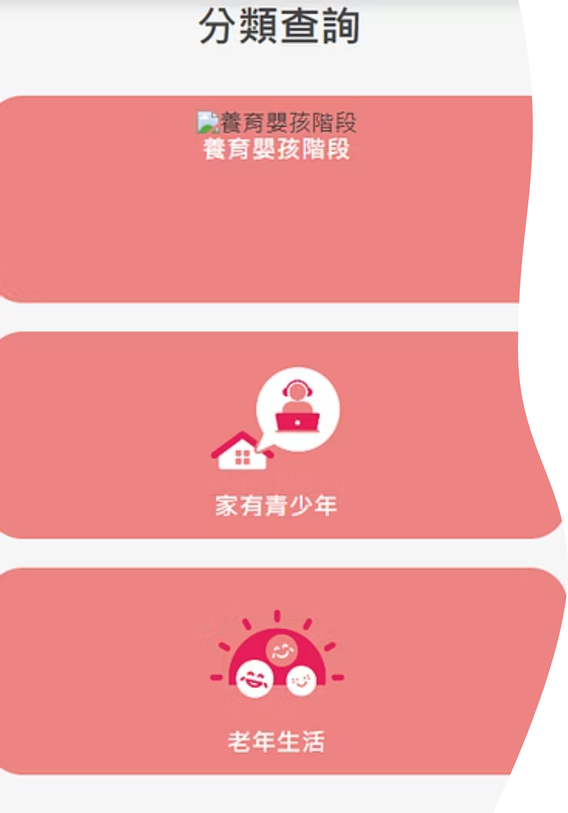
網站資源一覽
法規事項
家庭教育相關法規與政策參考
家庭教育專欄
專家撰寫的教養知識與策略
親職教養資源
實用的教養工具與方法
出版資源
書籍、手冊與多媒體教材
家長可善加利用這些資源，強化親子關係與教養技巧

Slide 41

感謝您的蒞臨
讓我們的用心
成就您孩子的未來

